Slide 1


Slide 2

BPM :
A Technology Overview
김현수
Integration Specialist
MVP, MCTS(BizTalk 2k6)
http://BizTalkGuy.kr

Slide 3



목 차
Understanding BPM
BPM Features
Case Study

Slide 4
목 차
Understanding BPM
BPM Features
Case Study

Slide 5
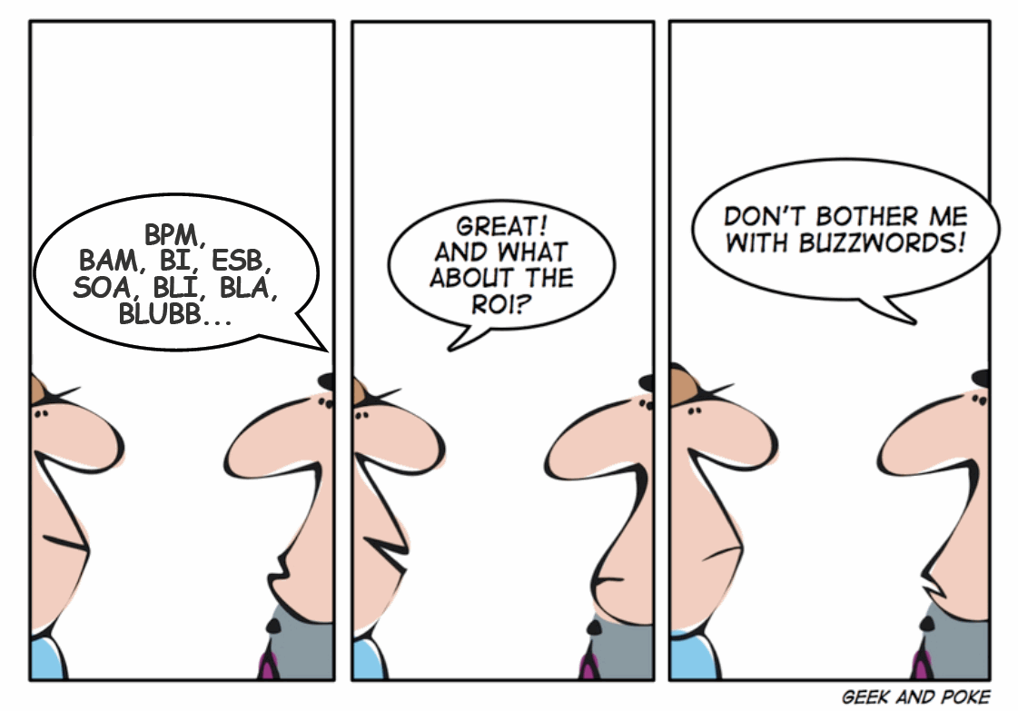

Slide 6
IT Doesn’t Matter
- Nicholas G. Carr <HBR>

Slide 7
Information Technology
Business Value

Slide 8
All IT is initially an Expense
Information Technology
Business Value

Slide 9
IT Doesn’t Matter
IT : 정보를 디지털 형식으로 처리하고 저장하며 전송하는데 사용되는 기술.

Slide 10
IT : 비즈니스 프로세스를 디지털 형식으로 처리하고 저장하며 전송하는데 사용되는 기술.

Slide 11
Data
Business
Process

Slide 12
IT can now tell ROI
Information Technology
Business Value
Process Change

Slide 13
IT Does Matter
IT : 비즈니스 프로세스를 디지털 형식으로 처리하고 저장하며 전송하는데 사용되는 기술.

Slide 14

BPM is about improving Business Process

Slide 15
목 차
Understanding BPM
BPM Features
Case Study

Slide 16

BPM Features
Process Description tool
Human workflow
System workflow
Business Rules Engine
Business Activity Monitoring

Slide 17
BPM Features
Process Description tool – Visio
Human workflow
System workflow
Business Rules Engine
Business Activity Monitoring

Slide 18
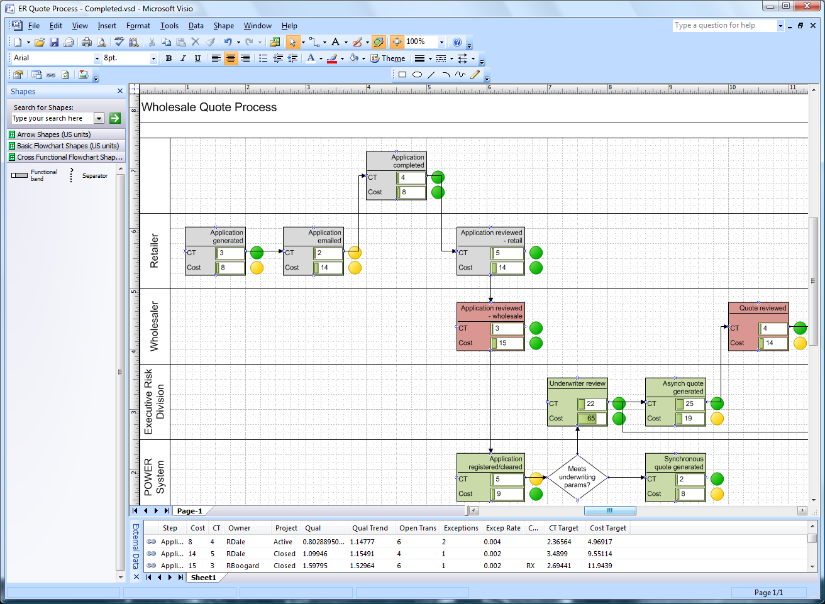
Process Description Tool - Visio

Slide 19
BPM Features
Process Description tool – Visio
Human workflow – WSS,MOSS,WF,K2.NET
System workflow
Business Rules Engine
Business Activity Monitoring

Slide 20
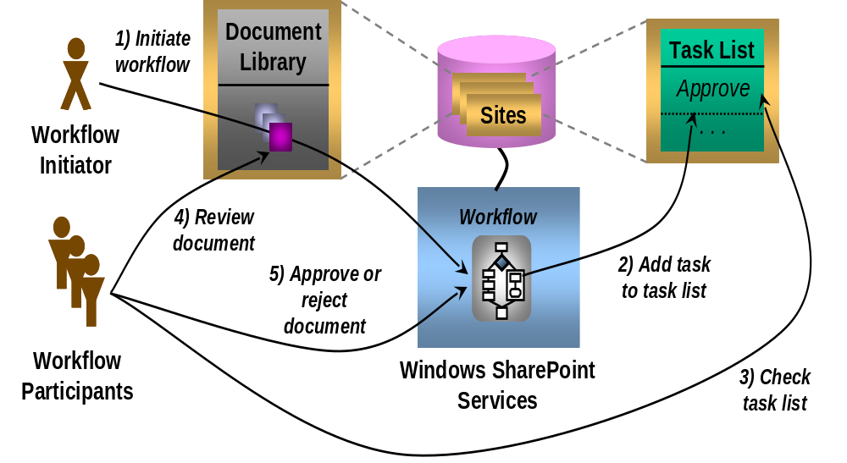
Human Workflow

Slide 21
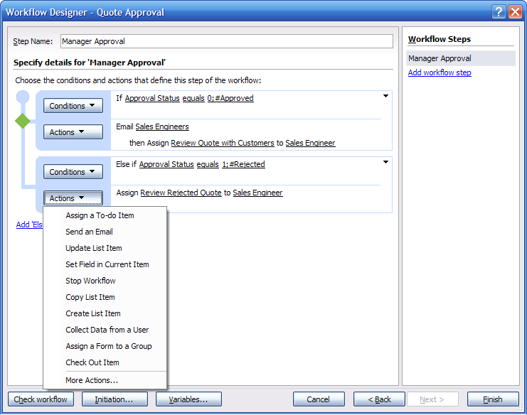
Human Workflow –
Sharepoint Designer

Slide 22
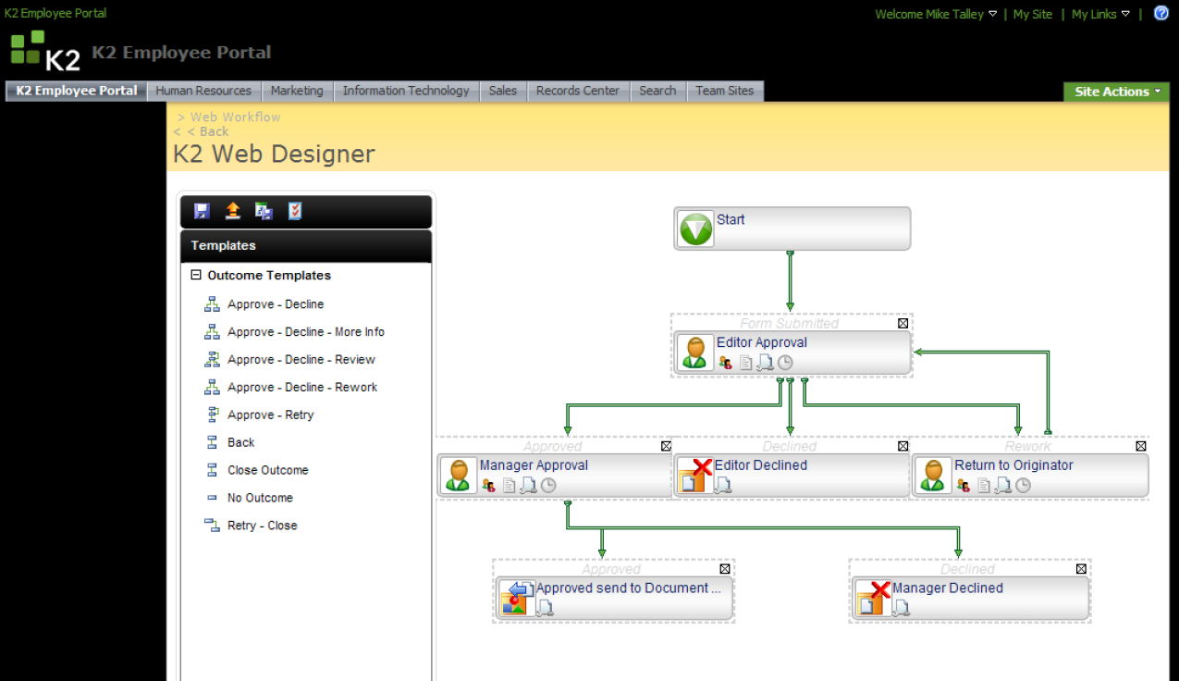
Human Workflow –
K2.NET

Slide 23
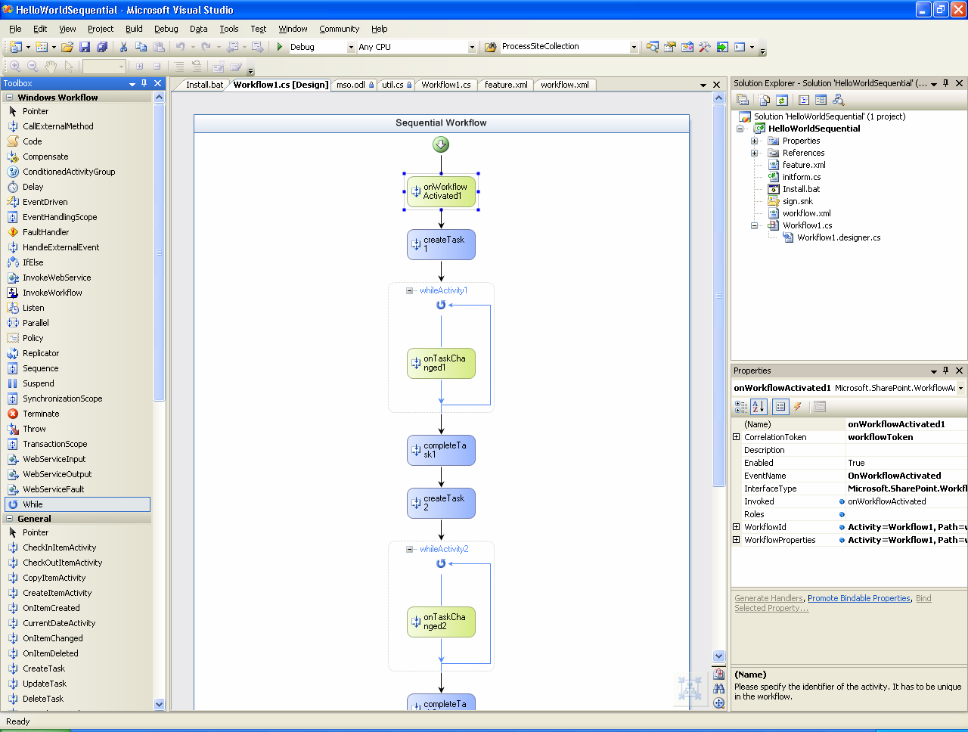
Human Workflow –
Windows Workflow

Slide 24
BPM Features
Process Description tool – Visio
Human workflow – WSS,MOSS,WF,K2.NET
System workflow – BizTalk
Business Rules Engine
Business Activity Monitoring

Slide 25
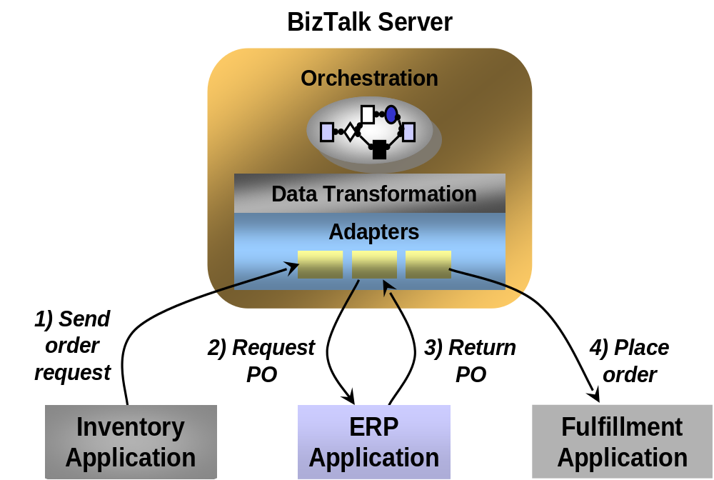
System Workflow

Slide 26
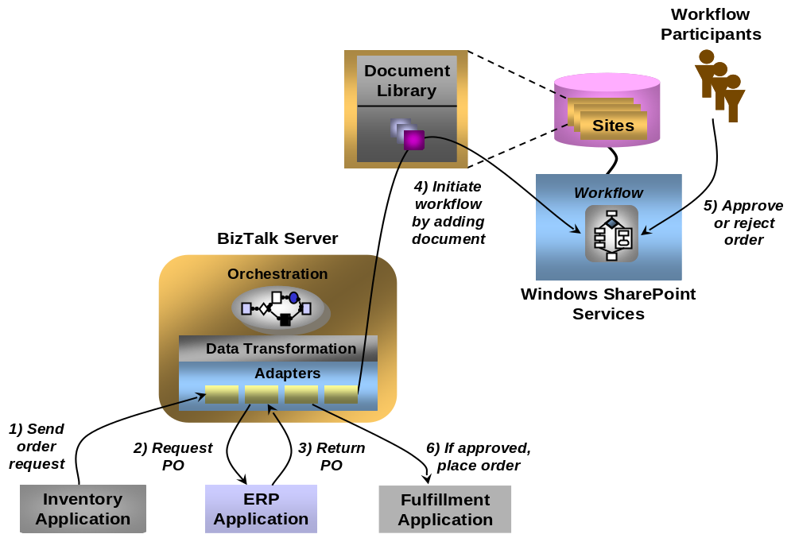
Using Human and System Workflow Together

Slide 27
BPM Features
Process Description tool – Visio
Human workflow – WSS,MOSS,WF,K2.NET
System workflow – BizTalk
Business Rules Engine – BizTalk
Business Activity Monitoring

Slide 28
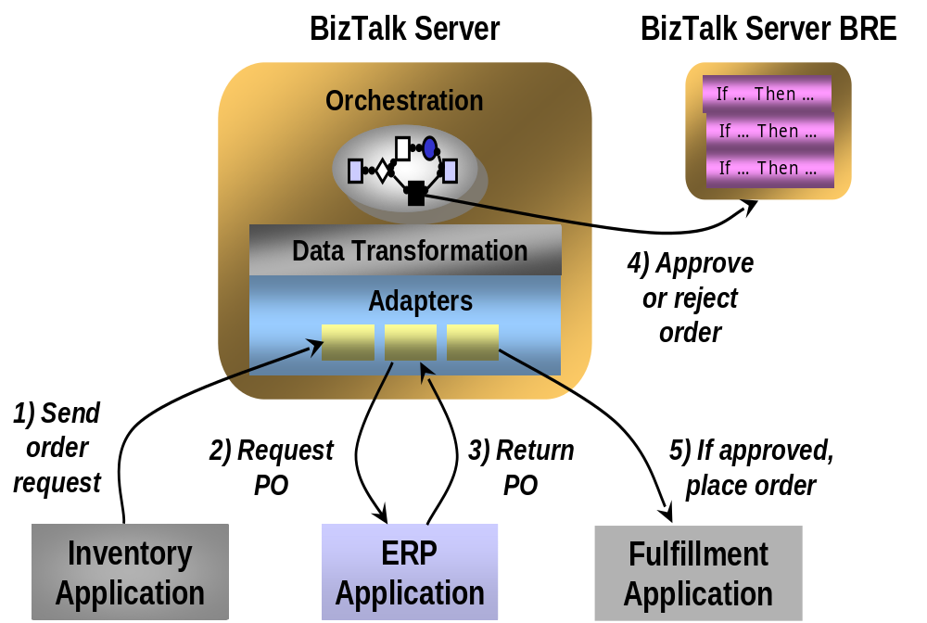
Automating
Complex
Decisions
: BRE

Slide 29
BPM Features
Process Description tool – Visio
Human workflow – WSS,MOSS,WF,K2.NET
System workflow – BizTalk
Business Rules Engine – BizTalk
Business Activity Monitoring – BizTalk

Slide 30
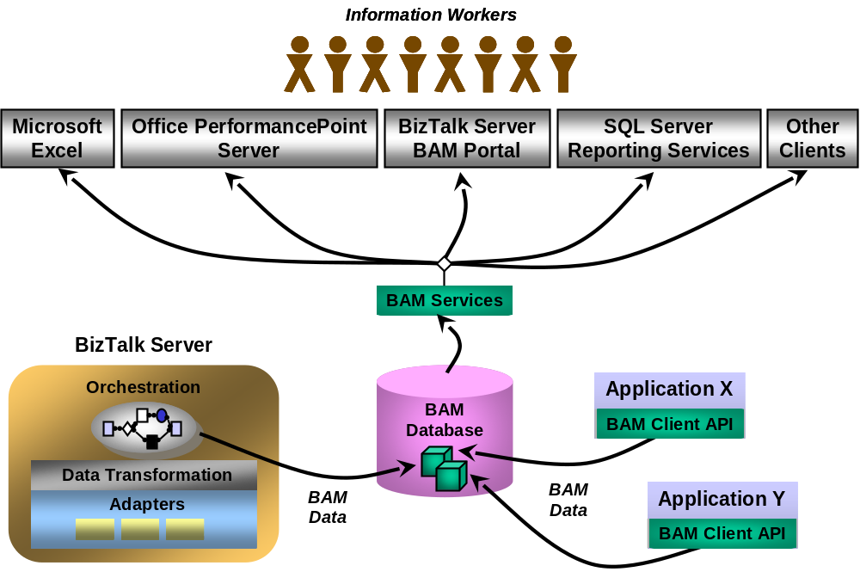
Tracking
Business
Process : BAM

Slide 31
목 차
Understanding BPM
BPM Features
Case Study

Slide 32
한독약품 전자결재 – 개요
합병 후 유연하지 못한 기존 전자결재 시스템의 허점으로 인해 처리 속도가 크게 저하되고 이로 인해 사용자들의 불만이 쌓이고 있다.
이에 Harmony, e-Approval, e-Expense 를 전면 재 구축하고 프로세스 개선을 반영하여 사용자 불만, 이슈들을 해결하고 업무 효율성을 증대 시켜야 한다.

Slide 33




업무 프로세스 분석 (AS-IS)
기안/정산 작성
승인 문서 이관
임직원
CC 값에 따른 CC장 사용자 직접 입력
모든 리포트 후 프린트
IO값에 따른 IO장 사용자 직접 입력
결재 프로세스 진행
Offline 리포트 제출
회계팀 처리
작성자에게 반송
GL값 확인
회계팀에서 직접 수정
최종결재 승인
회계팀
승인 후 수동 SAP Posting

Slide 34




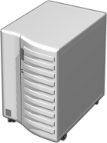
전자결재 구축방향 (TO-BE)
기안/정산 작성
무전표 외 리포트
프린트
임직원
InfoPath2003
양식지
BizTalk2006
Rule 규칙
(영업/마케팅 규정 등)
Offline
무 전표 이외의 리포트만 제출
법인카드변경
외환은행
법인카드전표전송
최종결재 승인
회계 팀 (비)승인
Posting
SAP
회계팀

Slide 35
한독약품 전자결재 – BPM Features
Process Description tool – Visio
Human workflow – WSS,MOSS,WF,K2.NET
System workflow – BizTalk
Business Rules Engine – BizTalk
Business Activity Monitoring – BizTalk

Slide 36
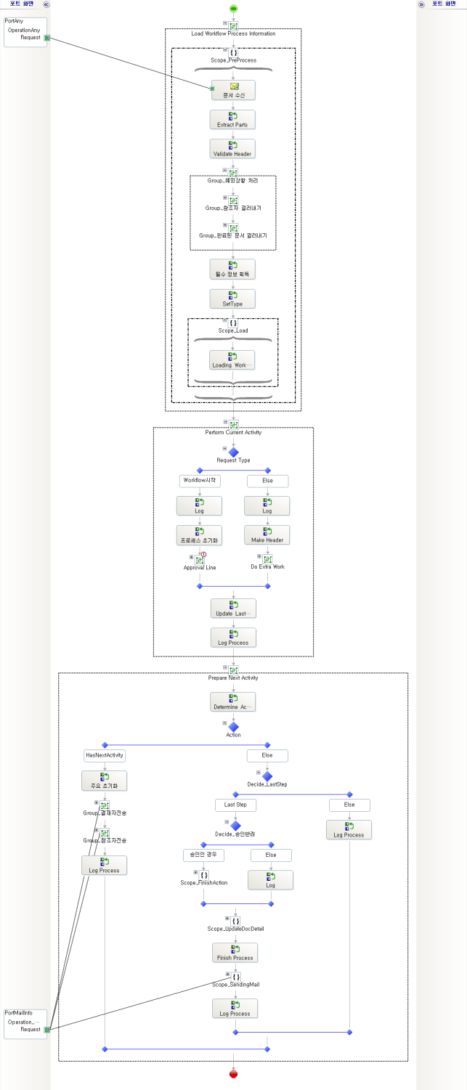
한독약품 전자결재 – Human Workflow
: BizTalk / Orchestration
문서수신
초기화
문서처리
기안처리
결재처리
후속처리
다음단계진행
그룹결재 미완료 처리
마지막단계처리
알림메일전송

Slide 37
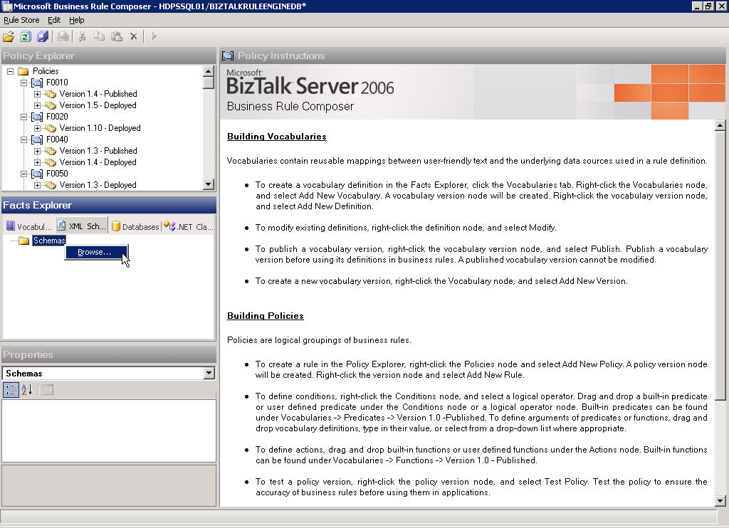
한독약품 전자결재 – Business Rules Engine

Slide 38

Conclusion
“The first rule of any technology used in a business is that automation applied to an efficient operation will magnify the efficiency.
The second is that automation applied to an inefficient operation will magnify the inefficiency.”

Slide 39


